Slide 1
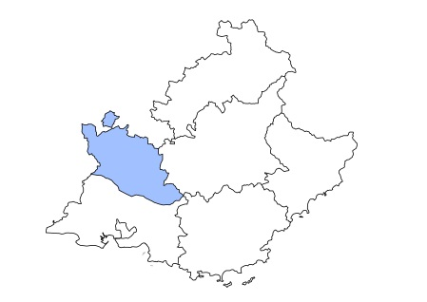
Les éclairages conjoncturels départementaux
La situation conjoncturelle
au 2ème trimestre 2021
dans le Vaucluse
Crédit photo : ©Shutterstock
Services études, statistiques, évaluation

Slide 2
Forte hausse de l’emploi salarié qui dépasse amplement son niveau d’avant-crise
Au T2 2021 :
+1,7%
+1,3%
+1,1%

Slide 3
Une hausse portée essentiellement par l’emploi hors intérim…
Au T2 2021 :
+2 480
emplois hors intérim
+240
emplois intérimaires

Slide 4
… dans le tertiaire

Slide 5
L’emploi progresse dans tous les secteurs d’activité (hors agriculture)

Slide 6
Grâce à cette nouvelle hausse, les secteurs d’activité dépassent désormais tous leur niveau d’avant-crise

Slide 7
La hausse du nombre de bénéficiaires de contrat aidé se poursuit
1 700
* Marchands et non marchands . Depuis juillet 2014, les Ateliers et chantiers d’insertion (ACI) doivent recruter leurs salariés en CDDI.
Note : données arrondies en fin de trimestre, provisoires
Source : ASP - Traitements : Dares

Slide 8
Vive croissance des embauches en apprentissage

Slide 9
Forte baisse du nombre de salariés en activité partielle

Slide 10
Plus forte hausse du taux de chômage de la région
10,4 % (+0,3 pt)
9,1 % (0,0 pt)
7,8 % (0,0 pt)

Slide 11
Le taux reste supérieur à celui des départements comparables

Slide 12
La légère hausse de la demande d’emploi au 2e trimestre 2021 devrait être suivie d’une forte baisse

Slide 13
L’augmentation, bien que modérée, ne concerne que les femmes…

Slide 14
… et les seniors

Slide 15
La demande d’emploi progresse chez les inscrits depuis moins d’un an pendant qu’elle recule chez ceux inscrits depuis un an ou plus

Slide 16
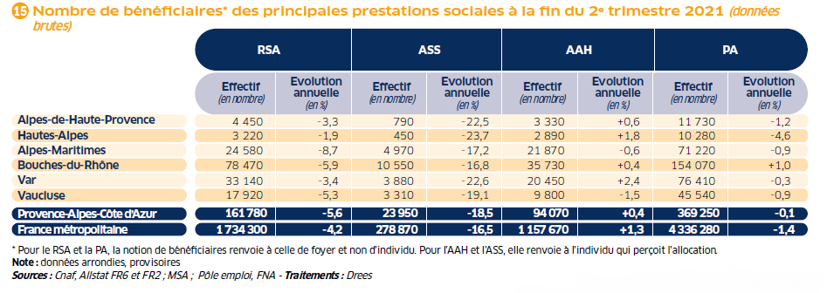
Sur un an, le nombre de bénéficiaires des principales prestations sociales se réduit

Slide 17
Le nombre de foyers bénéficiaires du RSA rejoint son niveau d’avant-crise

Slide 18
Pour en savoir plus
La Note de conjoncture de la Dreets Provence-Alpes-Côte d’Azur:
https://paca.dreets.gouv.fr/Les-publications-periodiques-9124
Retrouvez tous nos indicateurs dans le Tableau de bord des indicateurs clés
en téléchargement sur le site de la Dreets Provence-Alpes-Côte d’Azur :
https://paca.dreets.gouv.fr/Les-indicateurs-cles-de-la-Direccte-Paca

